Slide 1
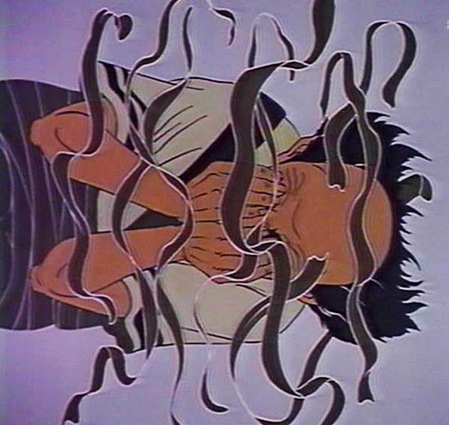
Module
RISQUER

Slide 2
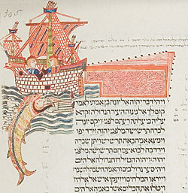
Thème
L'homme est confronté aux tempêtes de la vie
Une catéchèse : pour découvrir, à la suite de Jonas, que le Christ nous "embarque" dans l'aventure pascale (livre de Jonas 1)
Un rassemblement de la communauté : pour vivre le salut de Dieu

Slide 3
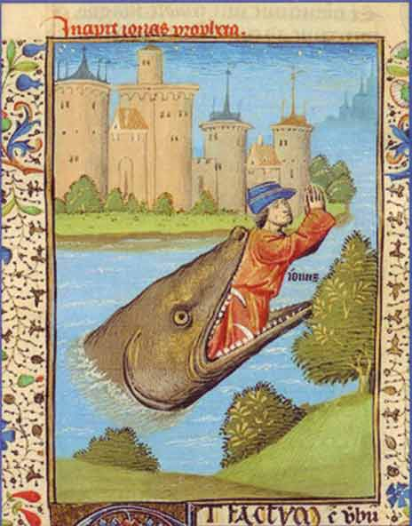
Vue générale
Visées
Texte du Premier Testament
Découvrir les récits de Jonas et de la tempête apaisée.
Analyser un dessin animé.
Questionner , rapprocher pour entrer dans le sens.
Récit de Jonas

Slide 4
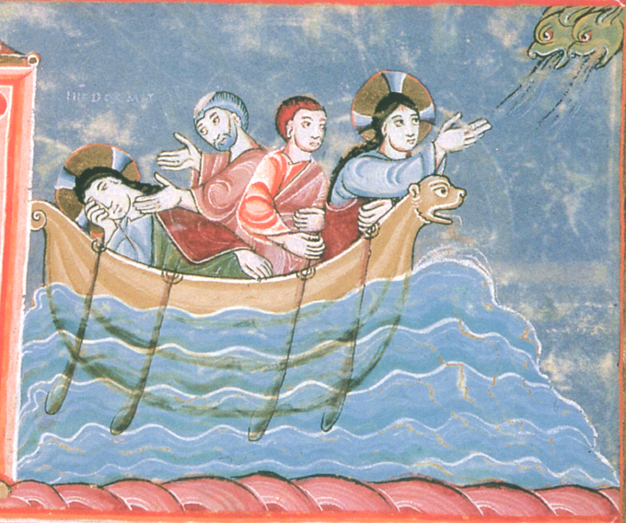
Vue générale
Visées
Texte du Nouveau Testament
Découvrir que le chrétien est "embarqué" avec le Christ dans l'aventure pascale, source de vie.
A sa suite, il se risque à être envoyé vers tous.
Marc 4 , 35-41 : La tempête apaisée

Slide 5
Introduction
Risquer propose à chacun de réfléchir sur une expérience fondamentale faite partout homme : celle du risque de la vie.
Dès avant la naissance et jusqu'à la mort, la vie est une aventure belle et éprouvante.
L'homme, sans arrêt, doit choisir son chemin, faire face aux diverses tempêtes qui l'assaillent.
Il est appelé à traverser la vie, à ouvrir ses yeux à l'espérance de l'autre rive, et dépassant ses doutes, à accéder à la paix et la joie du cœur.

Slide 6
Introduction
Les deux textes principaux choisis pour ce module, le livre de Jonas et l'évangile de la tempête apaisée (Marc 4,35 41), rejoignent bien le cœur de l'existence de chacun.
Ils racontent le passage sur la terre.
Ils proposent de découvrir Dieu qui accompagne cette traversée de l'humanité.

Slide 7
Introduction
L'Évangile annonce aussi la traversée de Dieu lui-même en Jésus venu sur terre.
Il propose de reconnaître dans le Ressuscité celui qui a le pouvoir de dompter la mer, de faire route avec chacun et de le faire passer sur l'autre rive.
Tel est Dieu, Dieu de tendresse et de pitié, lent à la colère et plein d'amour (livre de Jonas).
Par Jésus, il a rejoint l'humanité, il s'est endormi dans la mort pour la vaincre et en délivrer chacun !
Cette Bonne Nouvelle est à porter aux quatre coins de la terre.
Dieu est un Dieu Universel qui se révèle à tous les hommes et dans toutes les cultures.

Slide 8
Le récit de la tempête apaisée
Première partie

Slide 9
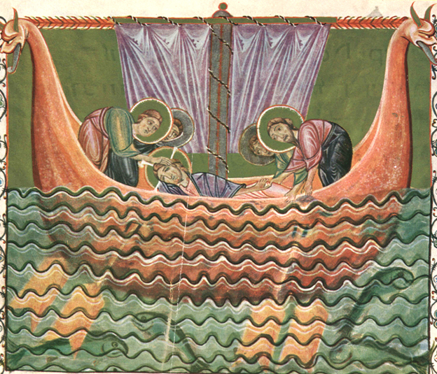
Le contexte
Au cours des trois chapitres précédents, Jésus a effectué de nombreuses guérisons : celles d'un paralytique, d'un lépreux...
Il a aussi beaucoup parlé et raconté de paraboles : le semeur, le grain de sénevé...

Slide 10
Le contexte
Après le récit de la tempête, Jésus arrive sur l'autre rive, en pays païen (Marc 5,1-20), et là, l'évangéliste fait un récit surprenant : Jésus rencontre un homme possédé par un esprit impur ; il vit au milieu des tombes.
Jésus l'exorcise. Les esprits impurs entrent dans les porcs qui se précipitent dans la mer.

Slide 11
Le contexte
Il est possible de lire le texte de la tempête apaisée et celui de l'homme possédé comme deux épisodes formant un tout.
Dans les deux cas, Jésus domine le mal.
S'adressant à la mer, il dit « Tais-toi, sois muselée », comme s'il s'adressait à une bête.

Slide 12
Le contexte
L'insertion du récit de la tempête apaisée dans une série de guérisons aurait-elle un sens ?
Il est à noter le sens littéral de certains mots : aux versets 38 et 39, les deux verbes « réveiller » et « se lever » sont un même mot en grec qui signifie par ailleurs ressusciter.

Slide 13
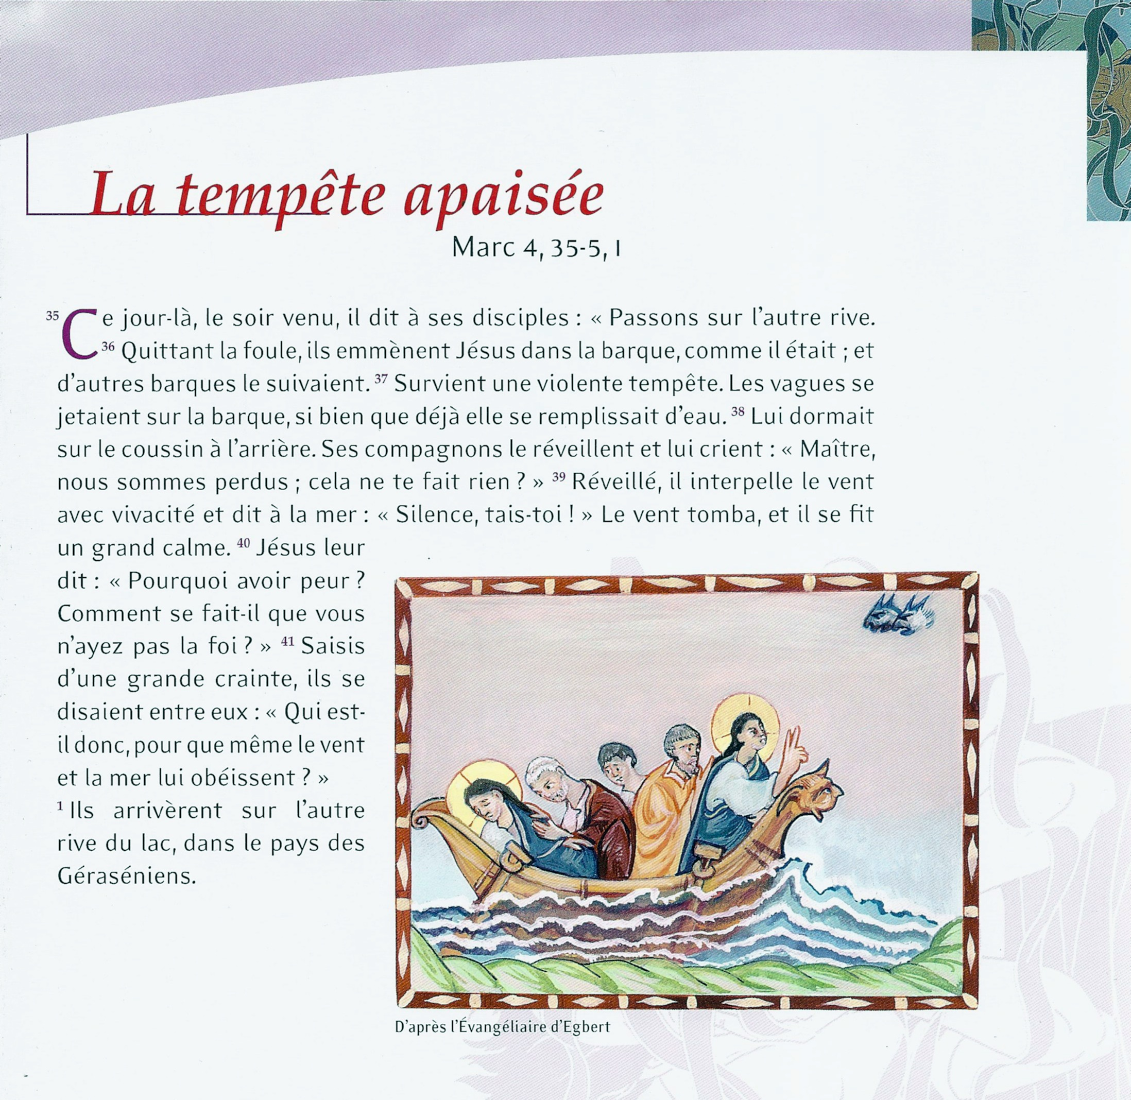

Slide 14
Un évangile pour se questionner
Prenons le temps de nous poser des questions à la suite de ce texte : des plus simples aux plus compliquées :
  Sur l’aspect anecdotique,
  Sur la véracité du texte,
  Sur sa construction,
  En quoi l’Évangile nous concerne aujourd’hui,
  En quoi l’Évangile me concerne personnellement…

Slide 15

Questions anecdotiques, proches du texte
Sur quelle autre rive devait aller Jésus ?
Dans quel état était Jésus pour qu'il soit porté dans la barque par ses disciples ?
Comment peut-on dormir pendant une tempête ?
Pourquoi préciser que Jésus dort sur un coussin ?
Comment la mer a-t-elle pu se calmer ?
Un homme est-il capable de calmer des tempêtes ?
Jésus a-t-il des pouvoirs ? Lesquels ? Est-il un magicien ?
Quelle est cette crainte qui arrive après la question
de Jésus et non pas après la tempête ?

Slide 16
Questions autour de la véracité du texte, sur la façon dont il est construit
Qu'est-ce qui s'est vraiment passé ce jour-là ?
Une tempête peut-elle se calmer sur un geste ?
Y a-t-il eu un événement « tempête » pendant la vie de Jésus ?
Où est la vérité de ce récit ?
Pourquoi raconter cet épisode ?
Est-ce important de raconter que Jésus a calmé une tempête ?
En quoi ce récit aidait-il les premières communautés chrétiennes ?
Avaient-elles une tempête à traverser ?

Slide 17
Questions fondamentales pour aujourd'hui
Aujourd'hui ce récit a-t-il de l'importance ?
Pourquoi l'homme a-t-il besoin de Dieu ?
Dieu teste-t-il l'homme ?
Existe-t-il un rapport entre ce récit et l'événement mort-résurrection ?
Cela veut-il dire que Jésus est plus fort que la mort ?
Est-ce que le coussin ne peut pas être interprété comme la quiétude de celui qui croit ?
La foi est-elle celle qui réconforte ou celle du doute ?

Slide 18
Questions dans lesquelles les personnes s'impliquent personnellement
Le vent et la mer peuvent-ils être symbole de nos propres doutes ?
Si Jésus est plus fort que la mort, quel en est le sens pour moi aujourd'hui ?
Quelles sont mes tempêtes ?
Quelle est cette autre rive pour moi ?
Comment puis-je ressentir la présence ou l'absence du Seigneur dans ma vie de tous les jours ?
Est-il totalement présent ?
Ai-je besoin d'appeler Jésus pour qu'il soit là ?
Est-ce que je l'appelle seulement quand j'en ai besoin ?

Slide 19
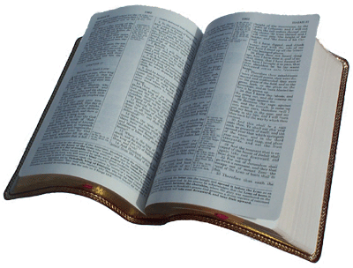
Des rapprochements qui donnent sens…
Ce texte nous rappelle-t-il d’autres récits ou histoires du Premier ou du Nouveau Testament ?

Slide 20
JONAS !
Une autre histoire…

Slide 21
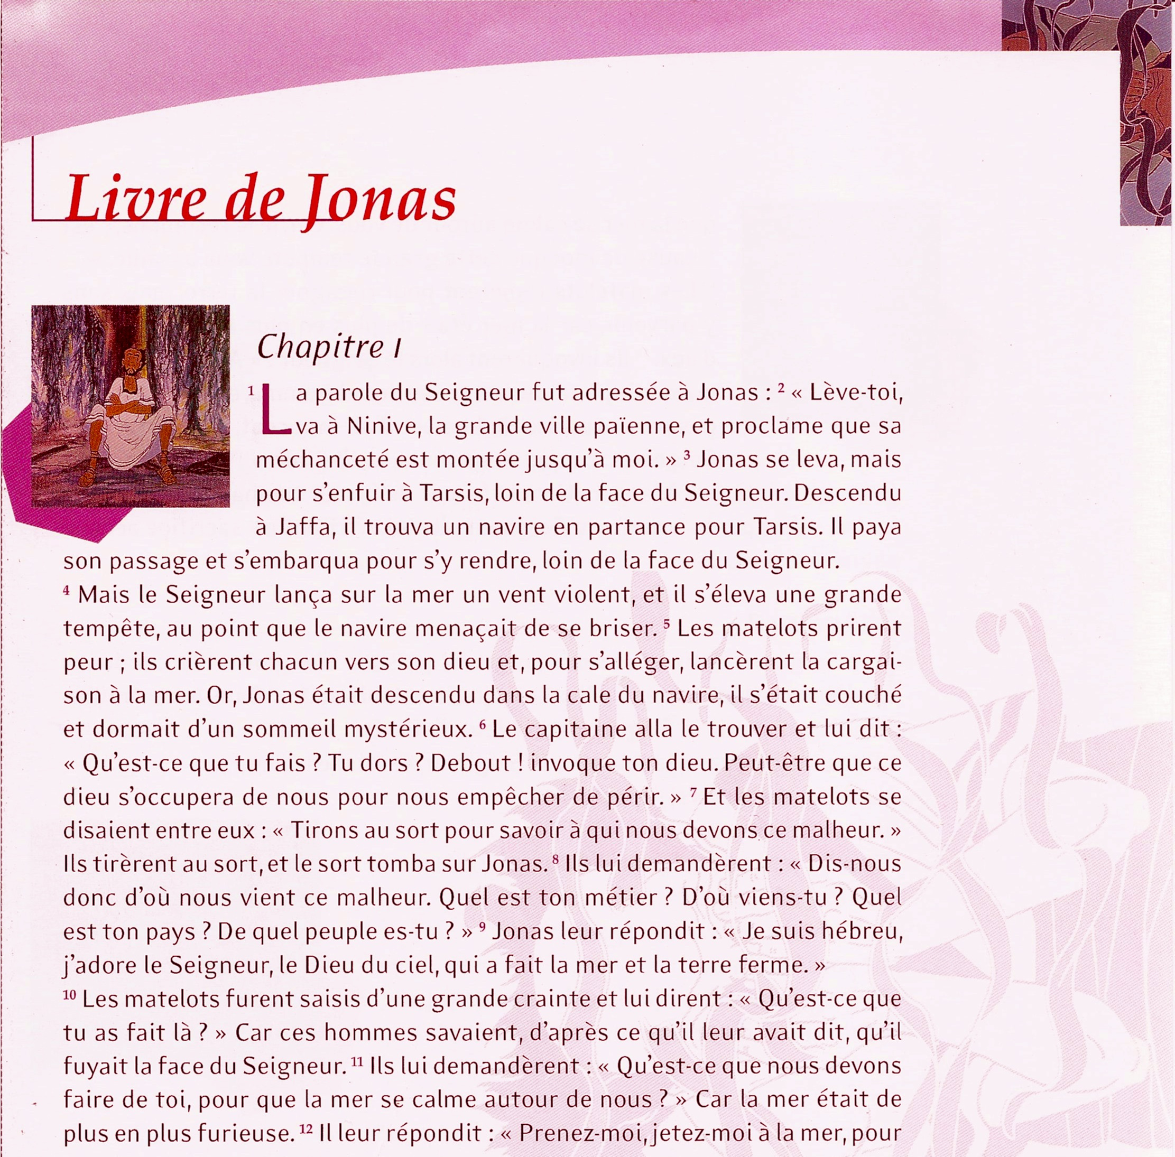

Slide 22
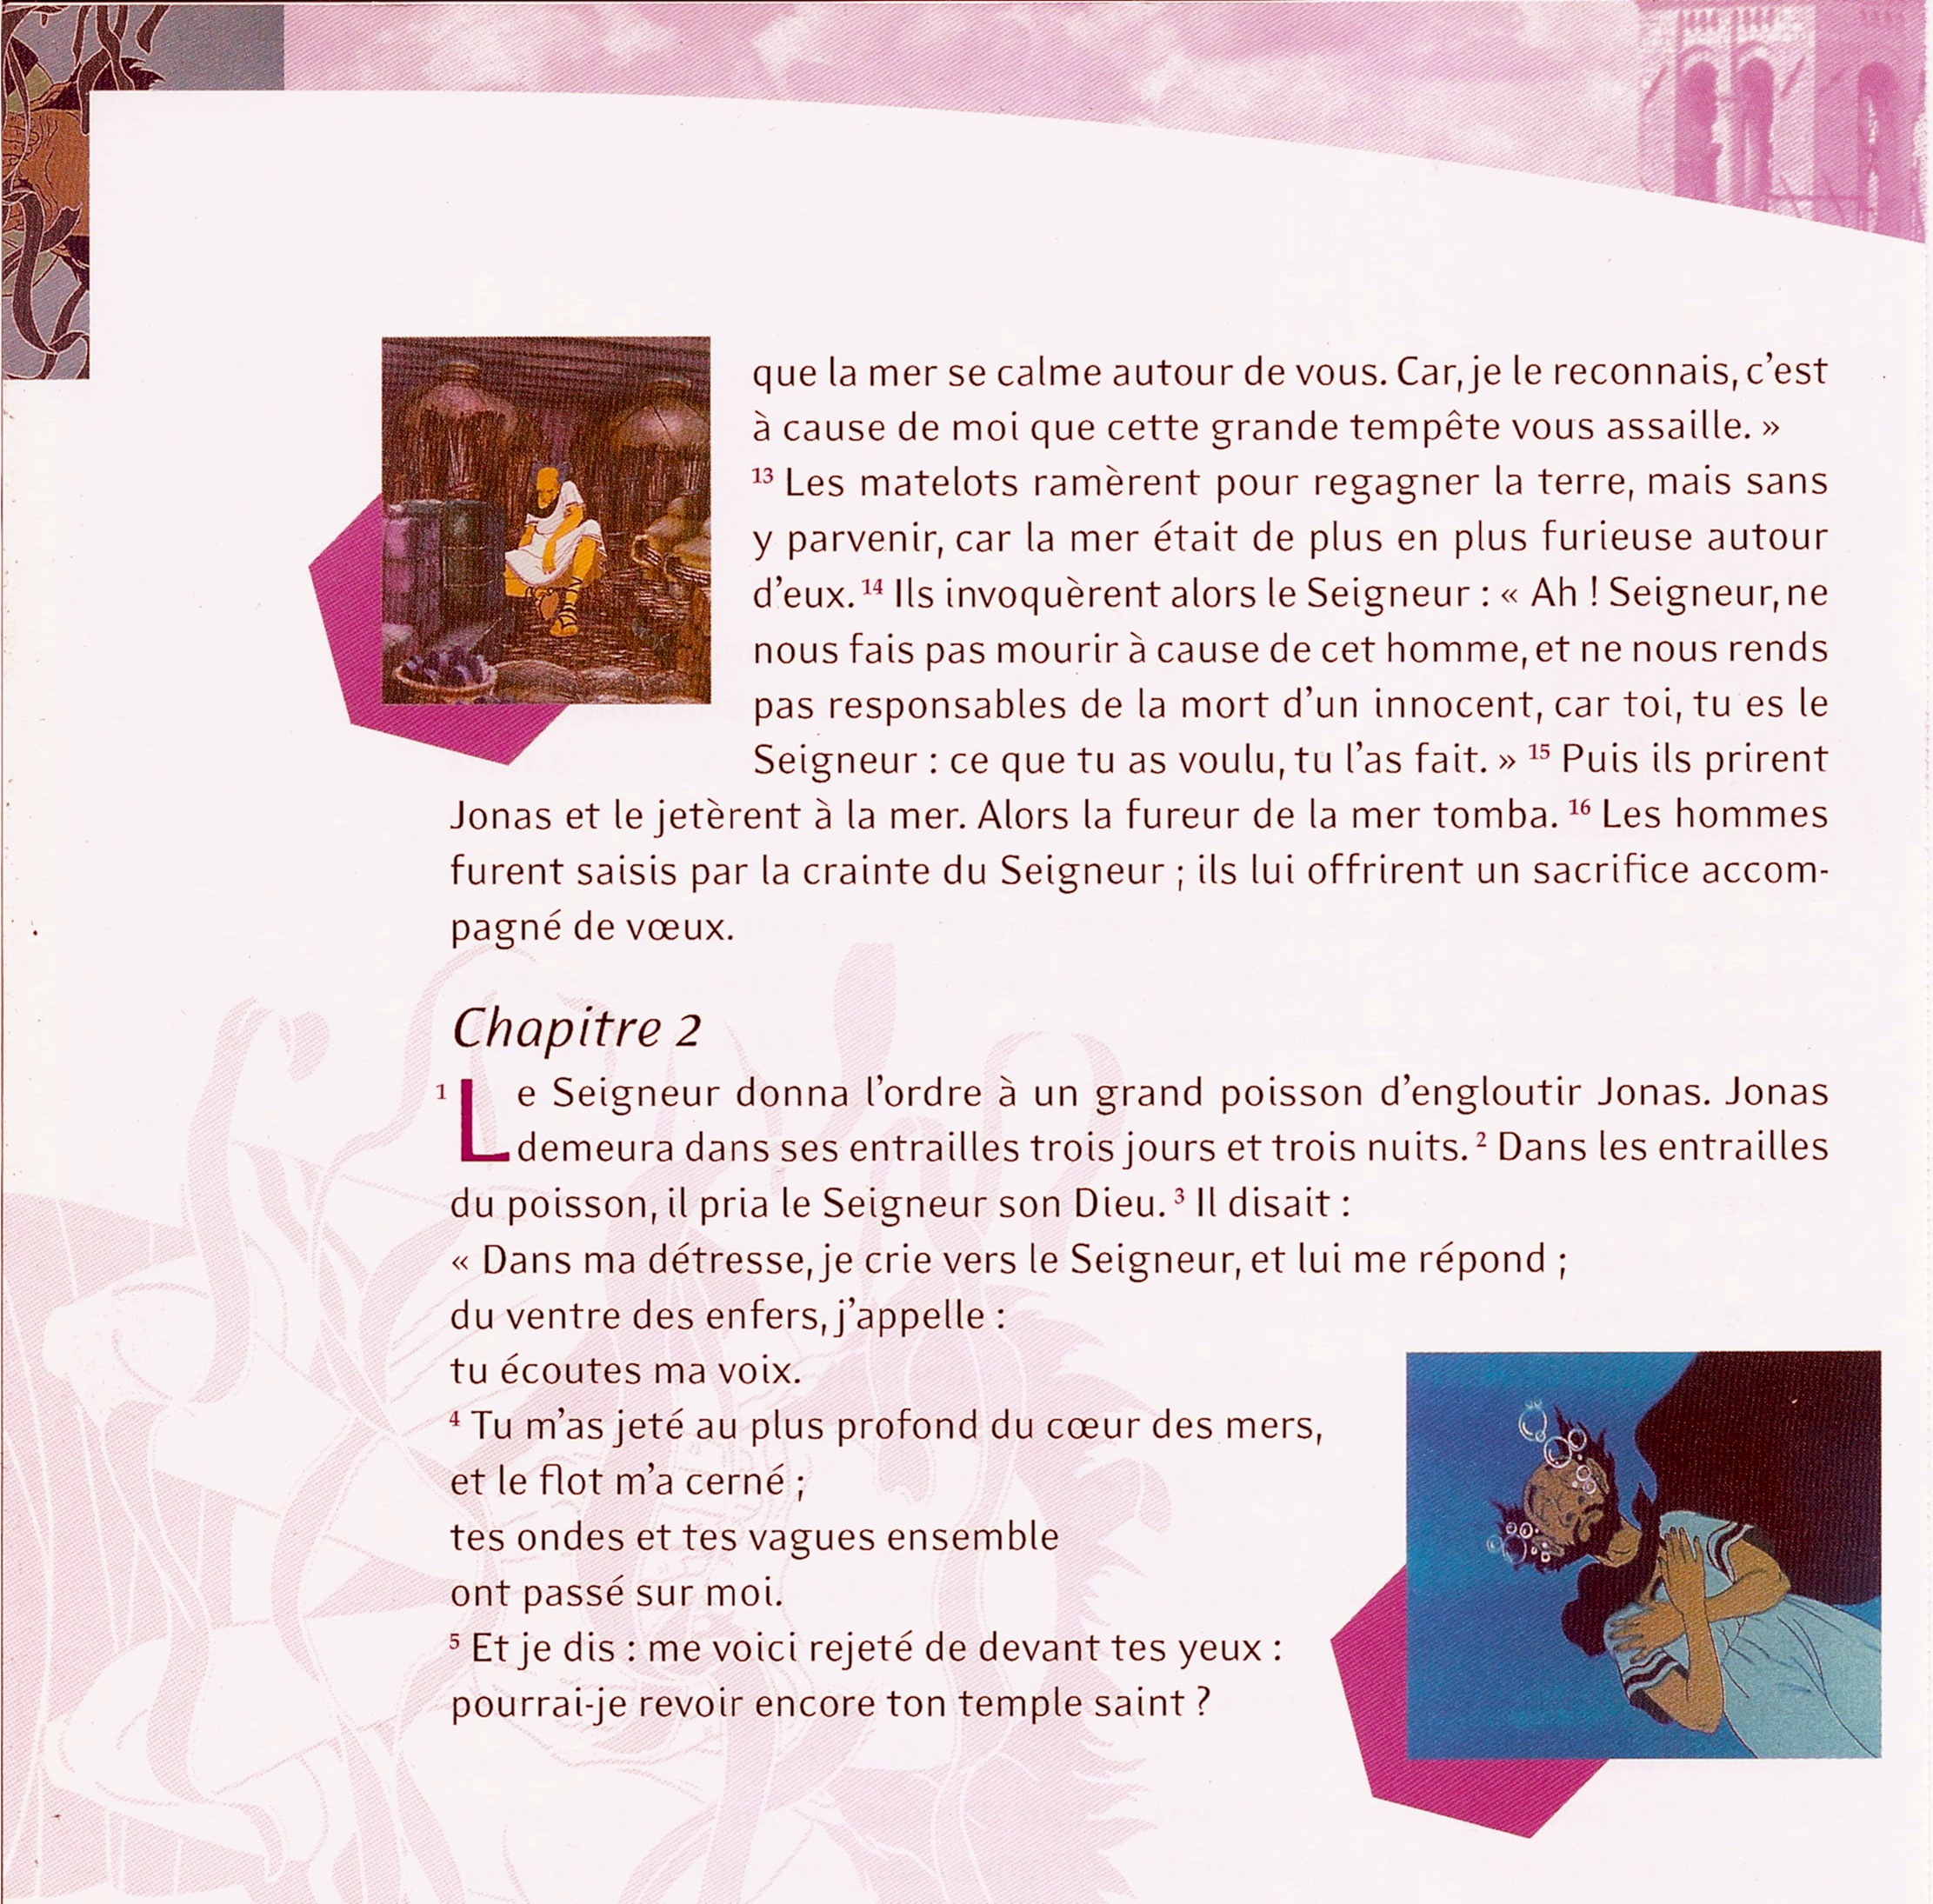

Slide 23
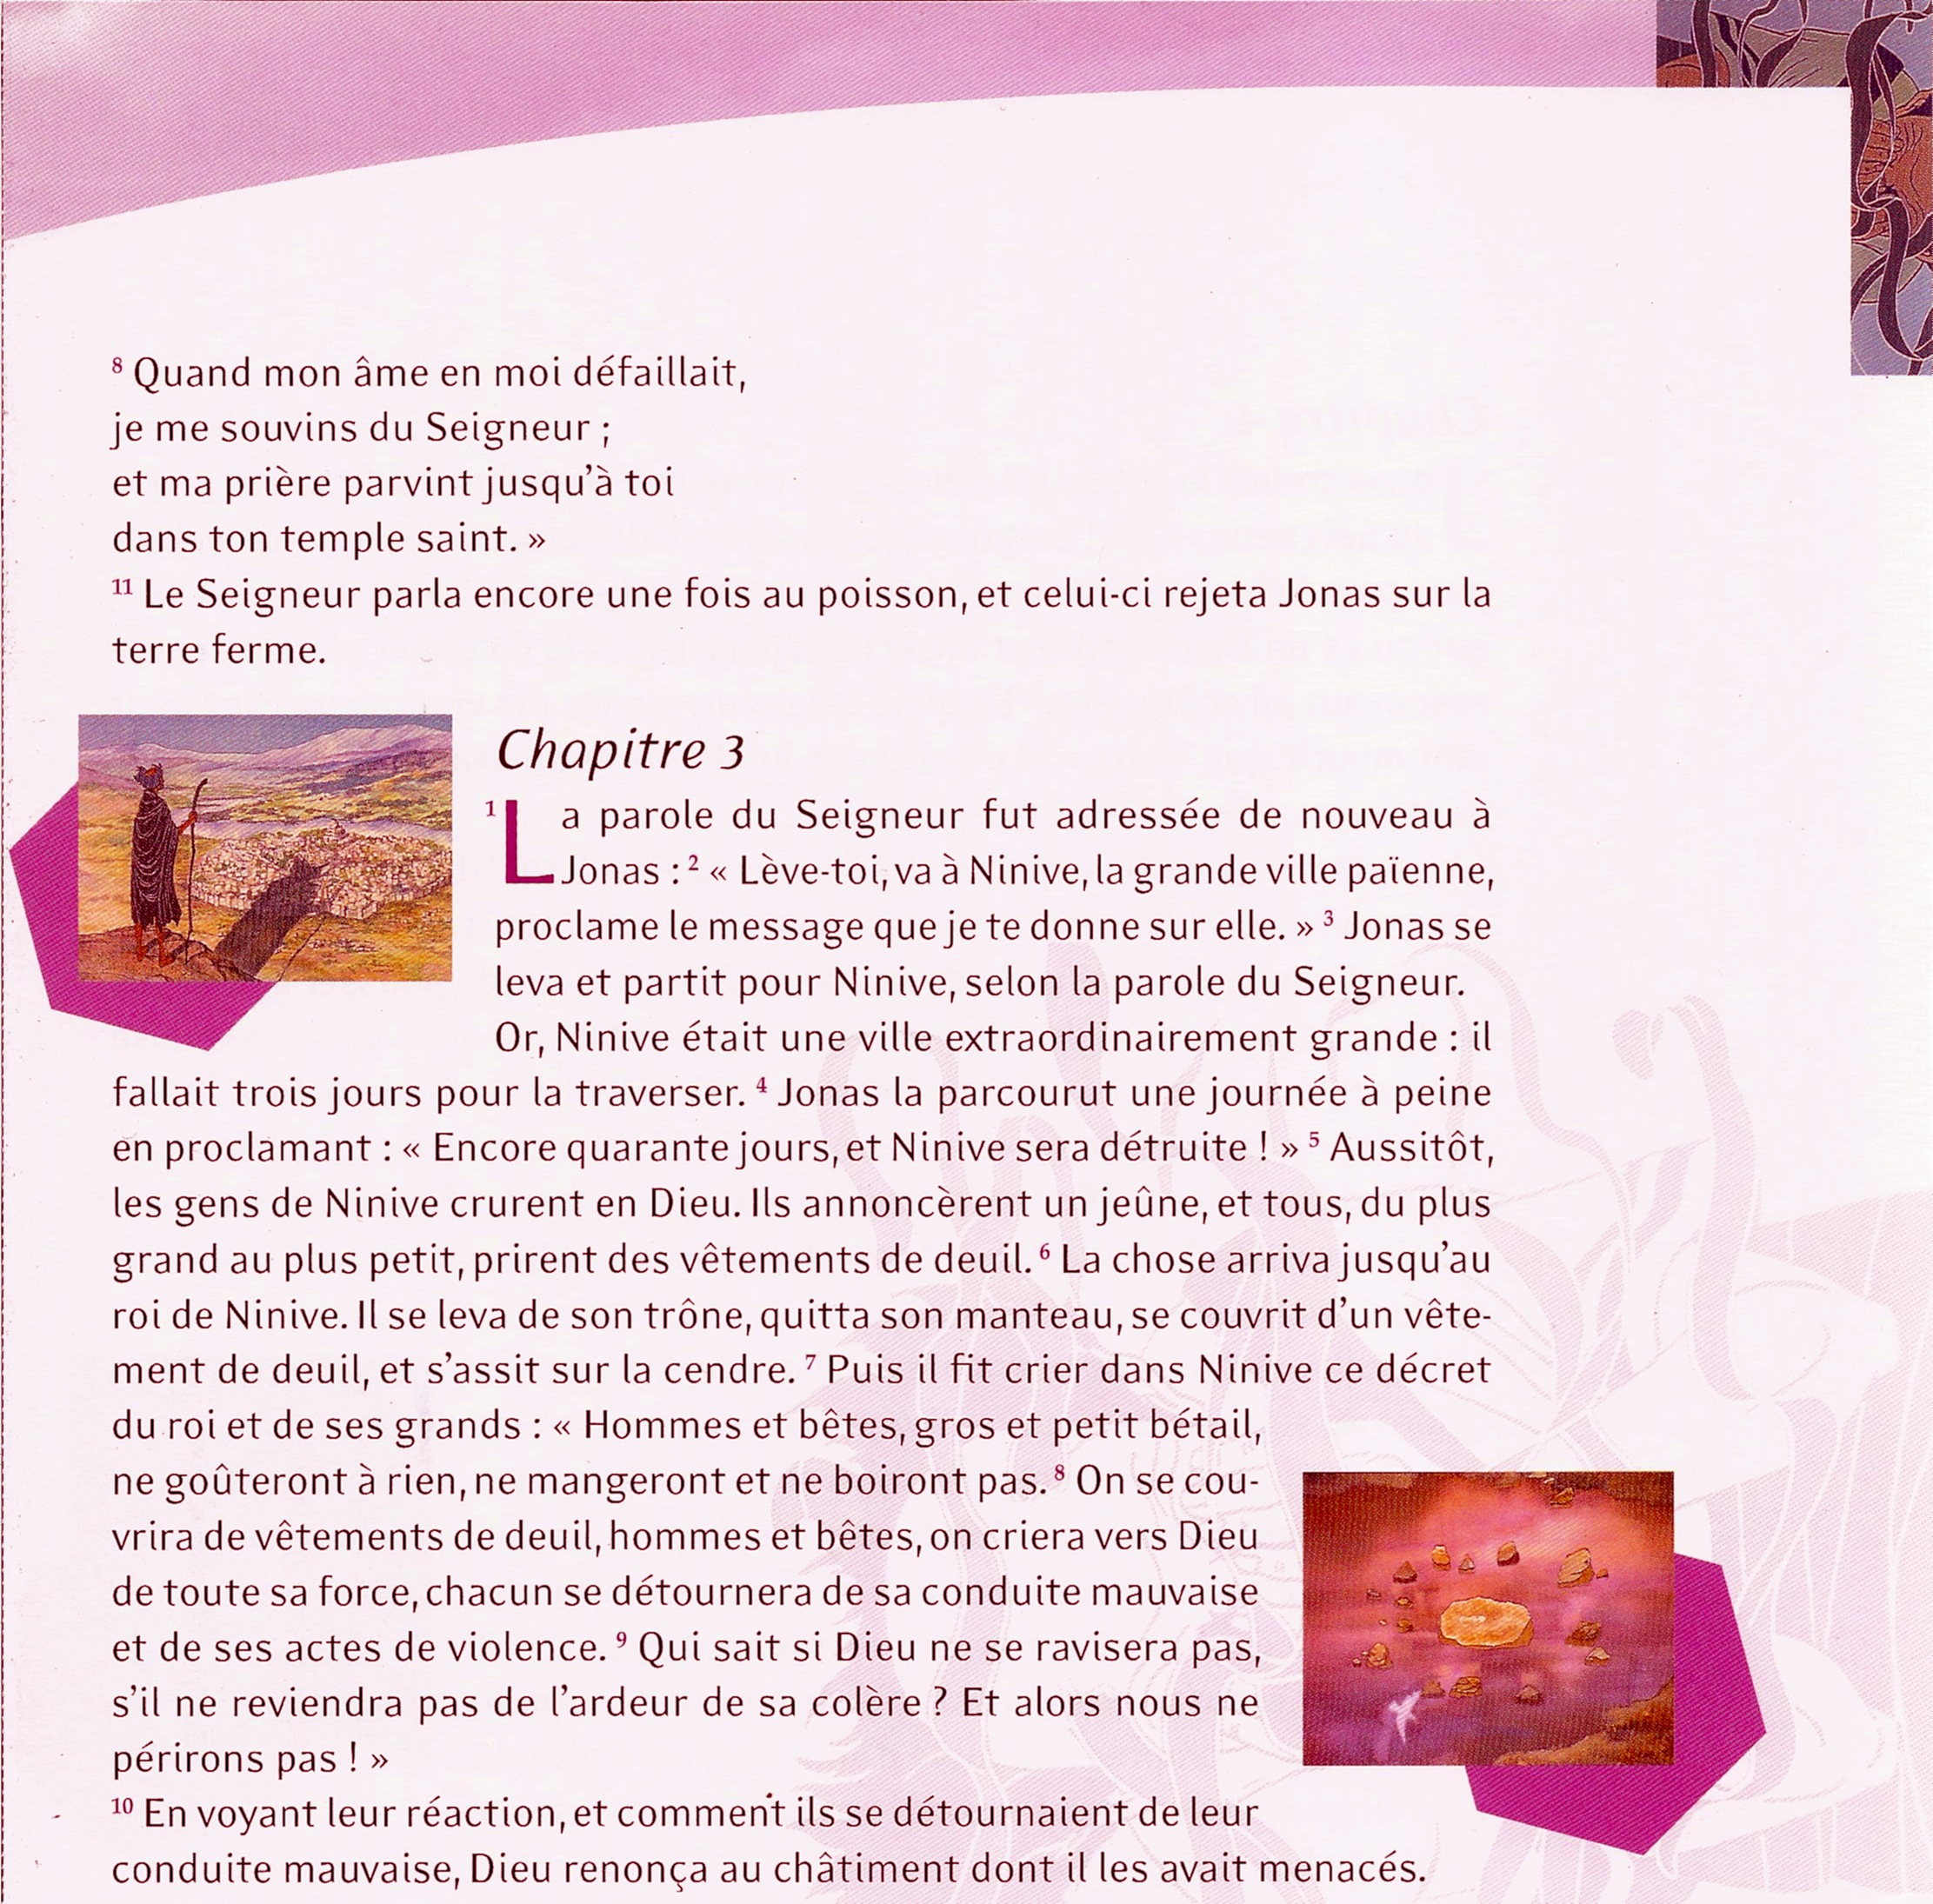

Slide 24
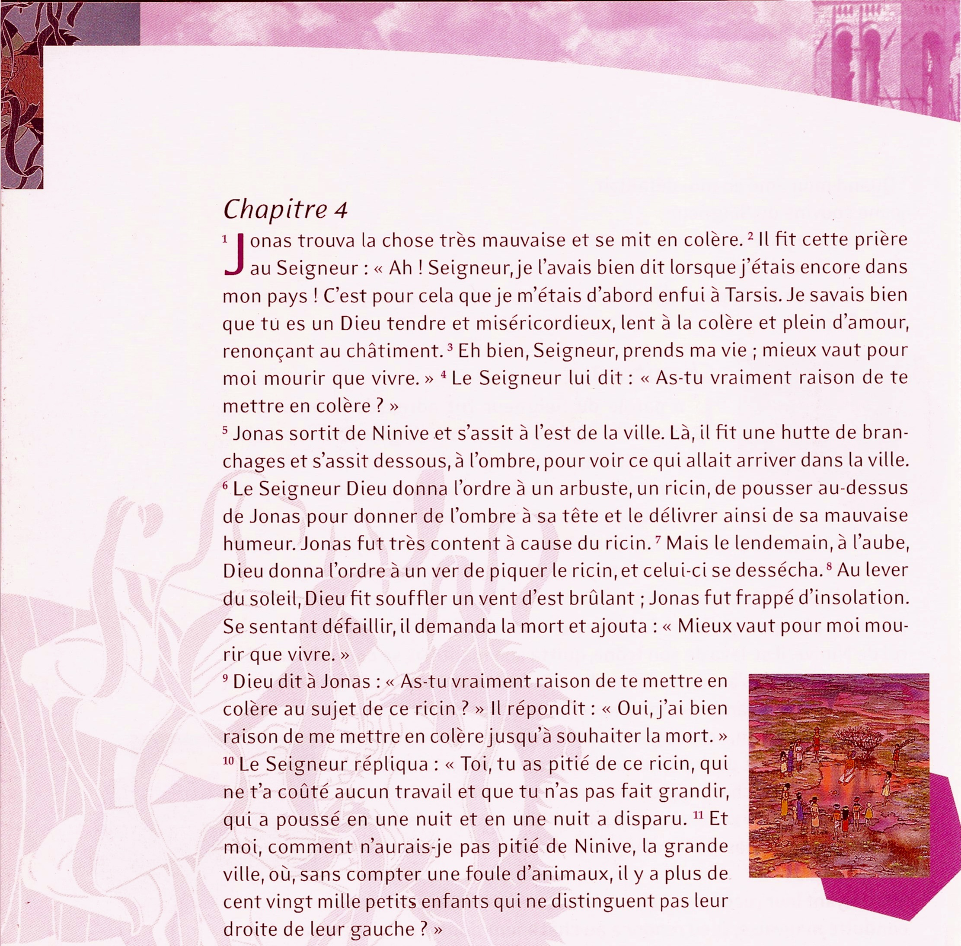

Slide 25
Rapports, ressemblances et différences entre le récit de Jonas et celui de la tempête apaisée
Jonas 1 | Mt 8, Mc 4, Lc 8
³ II trouva un bateau, il monta dedans pour naviguer | il monta dans une barque (Lc 22) Tandis qu'ils naviguaient (Lc 23)
⁴ et il y eut une grande tempête dans la mer au point que le bateau était en péril | et il y eut un ébranlement dans, la mer, de sorte que (Mt 24) ils étaient en péril (Lc 23)
⁵... Et Jonas dormait | Lui cependant dormait (Mt 24)
⁶ Le chef s'approche de lui et lui dit : lève-toi ! | s'étant approchés de lui (Mt 25 = Lc 24) Ils l'éveillent et lui disent (Mc 38)
EN FAIT…
Jonas est envoyé de l'autre côté de la mer, vers les païens. | Jésus va sur l'autre rive, en terre païenne.
La ville de Ninive se repent et se convertit. | Jésus expulse les démons.

Slide 26
Rapports entre le récit de Jonas et celui de la vie de Jésus, en particulier la passion et de la résurrection
JONAS | VIE DE JÉSUS ET MYSTÈRE PASCAL
Le destin de Jonas tiré au sort. | Les vêtements de Jésus tirés au sort.
Trois jours et trois nuits dans le poisson et trois jours pour la traversée de Ninive. | Trois jours de mort.
Jonas, sorti du poisson, voit la lumière et se relève. | La résurrection.
Prière de Jonas au cœur des ténèbres. | Prière de Jésus au mont des Oliviers.
Descente de Jonas. | Descente de Jésus aux enfers (Credo).
Crainte des matelots (Jonas 1, 16) | Crainte du centurion qui gardait Jésus (Matthieu 27,54)
Question à Jonas : qui es-tu ? D'où viens-tu ? (Jonas 1,8) | Question à Jésus : qui es-tu ? Es-tu le Fils de Dieu?
Jonas envoyé vers les païens. | Jésus envoyé vers les païens, envoie ses disciples : « Allez, de toutes les nations, faites des disciples ».

Slide 27
Rapports entre le récit de Jonas et celui de la vie de Jésus, en particulier la passion et de la résurrection
JONAS | VIE DE JÉSUS ET MYSTÈRE PASCAL
Conversion | Conversion
Sommeil de Jonas dans le bateau. | « Sommeil » de Jésus le Samedi Saint.
Décision personnelle de Jonas d'être jeté hors du navire. | Don de sa vie par Jésus : « Ma vie, nul ne la prend mais "je la donne de moi-même". » Jean 10,17
Passage sur l'autre rive. | Passage sur l'autre rive de la mort.

Slide 28
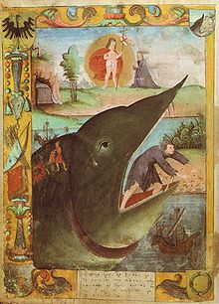
Lecture chrétienne pour aujourd'hui
Le livre de Jonas permet de découvrir un Dieu d'amour et de tendresse, un Dieu qui envoie vers tous les hommes ; le Dieu de Jonas est le Dieu de tous.
Tous sont sauvés.
Pour Jonas, ce Dieu-là est incompréhensible ; alors il s'enfuit, se sauve loin de la face de Dieu.

Slide 29
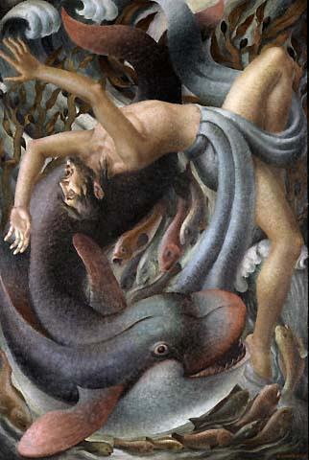
Lecture chrétienne pour aujourd'hui
Pour découvrir ce Dieu d'amour, il a dû passer la mer, prendre la barque de la vie, se faire serviteur en décidant de plonger lui-même dans les eaux de la tempête, se faire jeter hors du navire.
Il a dû passer trois jours et trois nuits dans les profondeurs de la mort avant de retrouver la lumière sur la nouvelle rive, avant d'accepter d'aller porter la bonne nouvelle du salut offert à tous.

Slide 30
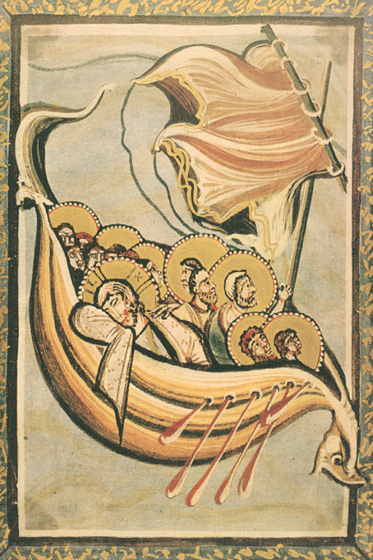
Lecture chrétienne pour aujourd'hui
L'épisode de la tempête apaisée et son contexte font apparaître une similitude théologique.
Comme dans le livre de Jonas, Jésus est envoyé et envoie ses disciples en terre païenne.
Il se manifeste plus fort que les eaux de la mort.
Sur l'autre rive, il envoie les démons dans les abîmes de la mer.
La mission est déjà commencée.
Au cœur de la tempête du monde, le Royaume de Dieu va se manifester.

Slide 31
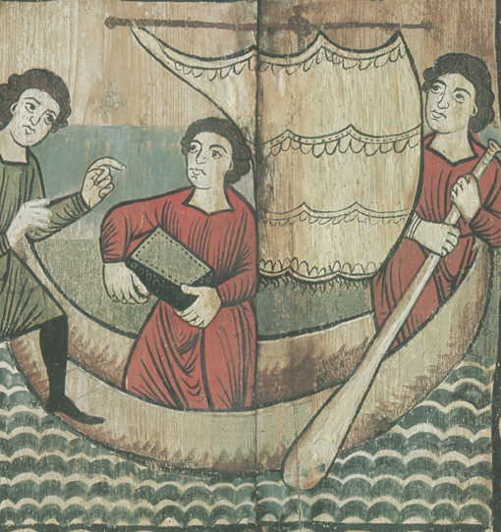
Lecture chrétienne pour aujourd'hui
En attribuant à Jésus les actes de Jonas, en faisant de Jésus un nouveau Jonas, les évangélistes disent que le Dieu de Jésus Christ est le même que le Dieu unique du Premier Testament, un Dieu d'amour.
La nouveauté est dans le mystère pascal.
Dieu se laisse voir dans un homme, un homme qui a vécu trois jours la mort pour passer à la vie, à la lumière de la résurrection. Dieu se révèle par le Christ.

Slide 32
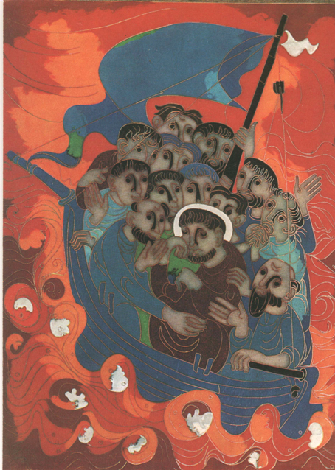
Lecture chrétienne pour aujourd'hui
Chacun peut passer sur l'autre rive avec Jonas ! Chacun peut passer sur l'autre rive avec Jésus !
« Cette génération mauvaise et adultère réclame un signe, mais, en fait de signe, il ne sera donné que celui du prophète Jonas. Car Jonas est resté dans le ventre du monstre marin trois jours et trois nuits ; de même, le Fils de l'homme restera au cœur de la terre trois jours et trois nuits. » Matthieu 12,39-40

Slide 33
En résumé
Conclusion

Slide 34
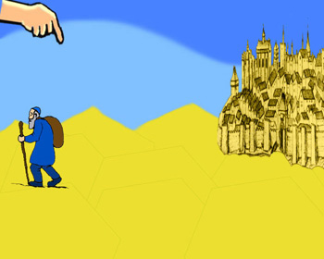
L’appel de Jonas
Jonas qui a entendu l’appel de Dieu n’est pas prêt à lui obéir (obéir = se mettre à l’écoute).
Il lui faudra entreprendre toute une démarche de conversion pour se retourner vers l’est, signe de la vie qui naît avec le soleil levant.
Cette conversion nécessite un passage par la mort (3 jours et 3 nuits dans le ventre du poisson) et un appel à Dieu comme " Dieu des vivants ".
Jonas pose un acte de foi et d’espérance en Dieu sauveur parce qu’il veut la Vie.

Slide 35
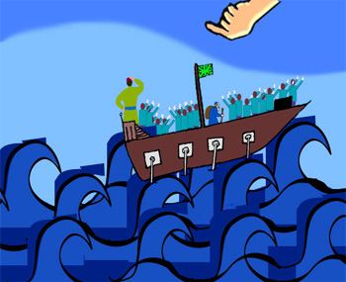
L’appel de Jonas
Le passage par l’eau nous évoque la double symbolique de l’eau qui fait mourir et vivre.
C’est aussi l’évocation de la naissance : il faut sortir de l’eau pour naître à la lumière.
C’est dans l’eau que tout commence comme à la naissance, comme à la création du monde.
Et, ici nous assistons bien à une nouvelle création, celle d’un homme " nouveau " qui accepte la mission que Dieu lui a confiée.

Slide 36
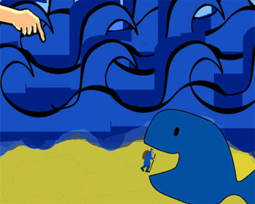
L’appel de Jonas
Notons l'humour de Dieu qui envoie Jonas pour convertir, ce Jonas qui a lui même besoin de se convertir.
Jonas est rétif à l'appel de Dieu. Va-t-il vraiment se convertir et changer son cœur à l'image de Dieu en adoptant une attitude miséricordieuse face aux ninivites ? Le récit reste en suspens.
Comme Jonas nous sommes appelés à choisir.
Notre liberté peut s'orienter vers le bonheur ou le malheur, vers la vie ou la mort.
Mais Dieu propose toujours de choisir ce qui fait vivre (Dt 30).

Slide 37
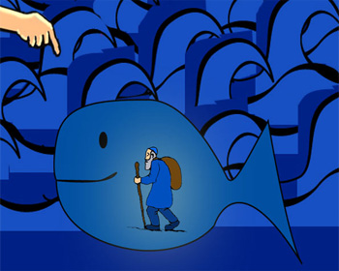
Le signe de Jonas
Jésus nous parle du " signe de Jonas " :
  Jonas doit passer trois jours et trois nuits dans le ventre du poisson, ce qui nous rappelle la mort et la résurrection de Jésus et qui évoque aussi notre baptême, passage par l’eau pour devenir un homme nouveau qui a revêtu le Christ, comme nous le dit St Paul.
  Le " signe de Jonas " est le signe de la conversion possible de toute l’humanité, conversion du juif Jonas, conversion des païens de Ninive.

Slide 38
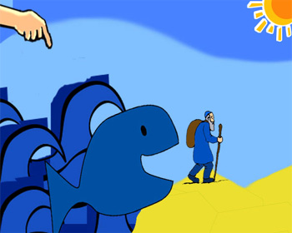
Le mystère pascal
Ce signe nous introduit aussi dans le mystère de la Passion et de la Résurrection : si la croix est un passage obligatoire, il ne faut pas qu’elle occulte la certitude de la résurrection.
La mort n’est que passage pour permettre la naissance à une vie éternelle ; il y a comme un temps de gestation nécessaire dans lequel la frontière entre la mort et la vie n’est pas vraiment tranchée.
Ce temps de passage mène à la conversion car l’espérance en Dieu " Celui qui donne la vie ", est la plus forte.

Slide 39
Michel KUBLER (La Croix, 7-12-99)
On a trop souvent et trop longtemps présenté le message évangélique comme consolateur de toutes les douleurs. Un discours si réducteur n’est tout simplement plus possible. En même temps, c’est bien la " folie " avouée du christianisme que de prêcher un Messie crucifié. Cet aspect là de la souffrance est, tout aussi simplement " constitutif " de la foi : qui oserait l’évacuer ? Pour les disciples du Christ, il n’y a pas de mort sans résurrection. On n’entend pas toujours assez dans ce credo, son présupposé : à savoir que la vie ne va jamais sans mort - celle qui fixe le terme de notre parcours terrestre, mais aussi toutes ces morts qui jalonnent notre existence, en nos esprits et nos corps, dans nos relations à autrui et au monde... " Si le grain ne meurt pas, il reste seul. Mais s’il meurt, il porte beaucoup de fruit " (Jean, 12,24).

Slide 40
Michel KUBLER (La Croix, 7-12-99)
Il est d’autres formes de souffrance auxquelles les croyants peuvent, aujourd’hui encore et sous nos propres latitudes, se trouver confrontés : elles se nomment mépris, isolement, indifférence... Et ce ne sont pas forcément, pour les jeunes croyants notamment, les difficultés les plus aisées à surmonter. Il faut bien sûr dénoncer les régimes et les idéologies, les paroles et les comportements qui refusent ou dénigrent la liberté religieuse. Mais en même temps, les chrétiens n’oublieront jamais le cœur même de leur foi : c’est en ne refusant pas la mort que Jésus, pour notre salut, l’a vaincue. "

Slide 41
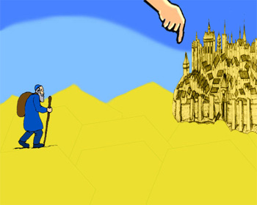
Jonas est celui qui veut garder son Dieu
Jonas a beaucoup de mal à accepter que la parole de Dieu soit annoncée à d’autres.
Il est jaloux de l’amour de Dieu pour chacune de ses créatures.
Ce texte est une critique ironique de ceux qui veulent garder Dieu pour eux et refusent la mission d’annoncer au monde entier qu’il est le Dieu de la création, celui qui veut le bonheur de tout être humain.

Slide 42
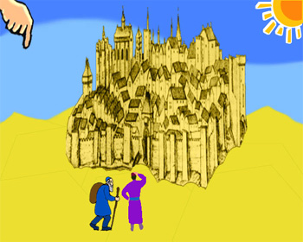
La violence de Dieu dans la Bible
Que penser de ce Dieu qui poursuit Jonas pour qu'il se mette au service de sa Parole ?
Dieu veut-il détruire Ninive à cause de sa méchanceté ?
N'est-ce pas plutôt à Jonas (à nous ?) que conviendrait bien cette image d'un Dieu qui punit ?
En fait, comme dans le récit du déluge, Dieu voudrait-il détruire la méchanceté des hommes parce qu'elle les conduit à la mort ?
Ne serait-ce pas aussi la méchanceté de Jonas que Dieu veut transformer en bonté ?
Son projet est un projet de création, de vie, comme il essaie de le montrer à Jonas.

Slide 43
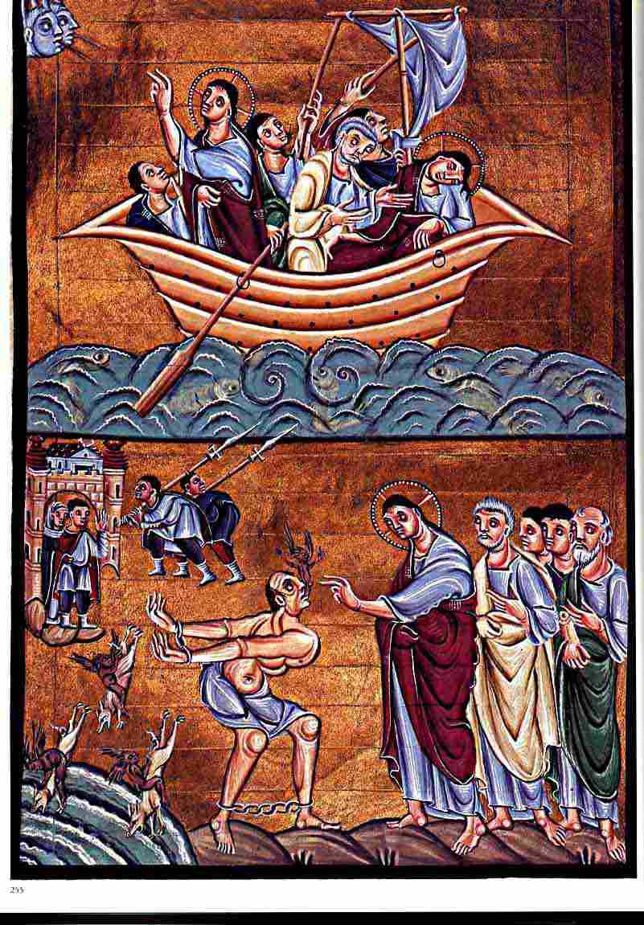
La tempête apaisée
Le début de ce récit semble calqué sur celui de la tempête que subit Jonas.
Jésus a déjà choisi ses 12 apôtres et il leur enseigne en paraboles le royaume de Dieu.
Il les envoie en mission " sur l’autre rive ", chez les païens.
La mer ouvre sur toutes les nations qu’on peut atteindre au moyen d’une barque.
La barque sert à aller loin, elle est un instrument qui fait prendre des risques en naviguant sur un élément relativement immaîtrisable et particulièrement pour les Hébreux qui n’étaient pas un peuple de marins : danger de la tempête, peur du gouffre, risque de se noyer, (ce que nous a montré aussi St Paul dans ses naufrages).

Slide 44
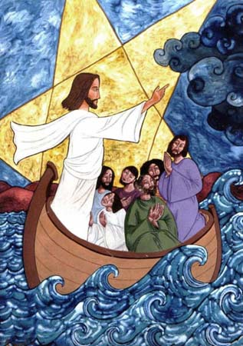
La tempête apaisée
La barque est le support de la Parole qui peut aller de terre en terre, pour enseigner toutes les nations.
Elle est le symbole de l’église affrontée au mal, au manque de foi de ses membres.

Slide 45
Ce qu’en disent les Pères de l’Église
Pour nous aider…

Slide 46
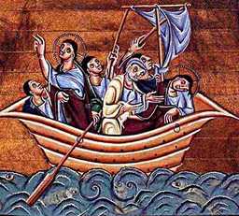
Le Pseudo-Origène
Cet ouragan avait obéi à celui qui a assigné un terme à la mer : le rivage. Vous tous qui naviguez avec le Seigneur dans le petit bateau de la foi, vous tous qui flottez avec le Seigneur dans la barque de la très sainte Eglise sur la surface houleuse de ce monde, si le Seigneur dort... allez vite vers lui avec des prières incessantes.
Le Seigneur s’est dressé ; il a commandé avec force à ces souffles démoniaques... et il a donné à son Eglise la paix et le calme.

Slide 47
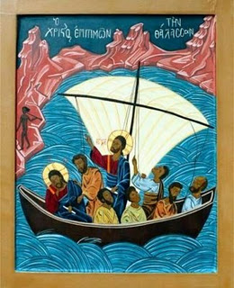
Saint Ambroise
Dans la barque agitée, vous reconnaîtrez les débuts agités de l’Eglise. ..
Le mystère de la grâce divine se révèle quand les flots du monde s’apaisent, quand une parole fait tenir coi l’esprit immonde.

Slide 48
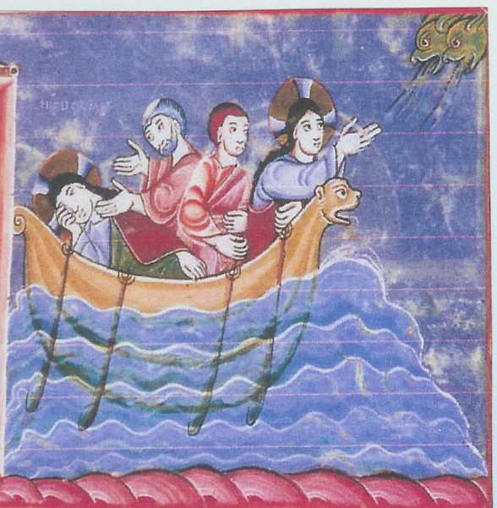
Pierre Chrysologue
N’est-il pas Celui qui refoula les eaux de la mer et mit à nu ses abîmes pour que le peuple israélite put franchir la mer à pied sec ?

Slide 49
… nous aide à prier…
Jonas…

Slide 50
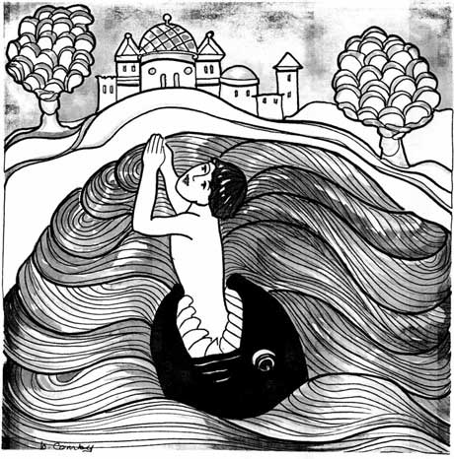
Seigneur, l'histoire de Jonas me fait comprendre que tu pardonnes à tout le monde, même aux gens du bout du monde, même aux habitants de Ninive, même à Jonas, même aux Romains, même à la pollution (sic), dans toute l'histoire de l'univers.
Seigneur, tu as pardonné,... moi aussi je dois essayer de pardonner.

Slide 51
Le Seigneur me dit, comme à Jonas, qu'il est capable de pardonner tous les péchés du monde entier...
Seigneur, je ne sais pas si je suis comme les gens de Ninive.
Est-ce que je pourrais me couvrir de cendres pour que tu comprennes que je me repens ?

Slide 52
Seigneur, je suis comme Jonas, j'ai du mal à croire que tu pardonnes à tout le monde.
Seigneur, comme Jonas dans son bateau, comme les apôtres dans la barque, mon coeur n'est pas pur ; je suis dans le péché comme Jonas, comme les apôtres.

Slide 53
La tempête apaisée dans Chants de l'Evangile d'Akepsimas
Rappelle-toi ce que j'ai dit : Tu peux compter sur moi. Quand la tempête est sur ta vie,
Je marche auprès de toi.
Ce jour-là, Jésus leur dit : "Passons sur l'autre rive". Ils s'en allèrent avec lui sur un chemin d'eaux vives. Le vent s'est mis à souffler quand ils étaient au large. La peur de naufrager leur ôtait tout courage.
Comme ils se sentaient perdus au coeur de la bourrasque, ils ont réveillé Jésus qui dormait dans la barque. Il a dompté l'ouragan pour faire silence et la mer en même temps jusqu'à l'obéissance.

Slide 54
Des déroulements…
Pour préparer

Slide 55
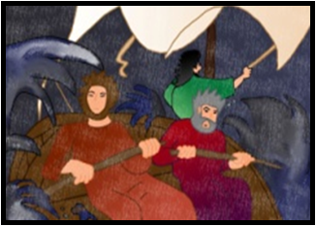
Présentation
Pour tous
  Une série d’images sur Jonas et la tempête apaisée
  Le dessin animé
Petite enfance
  Deux fiches d’animation (jusqu’à 5 ans et de 5 à 7 ans)
  Enfance
  Une fiche détaillée
Adolescence

